Slide 1
HALMASHAURI YA
J LA DODOMA
www.dodomacc.go.tz

Slide 2
MFUMO WA TAUSI
Ingia kwenye Kivinjari (Browser)
katika
anuani
kompyuta yako na kisha andika ifuatayo https://tausi.tamisemi.go.tz

Slide 3
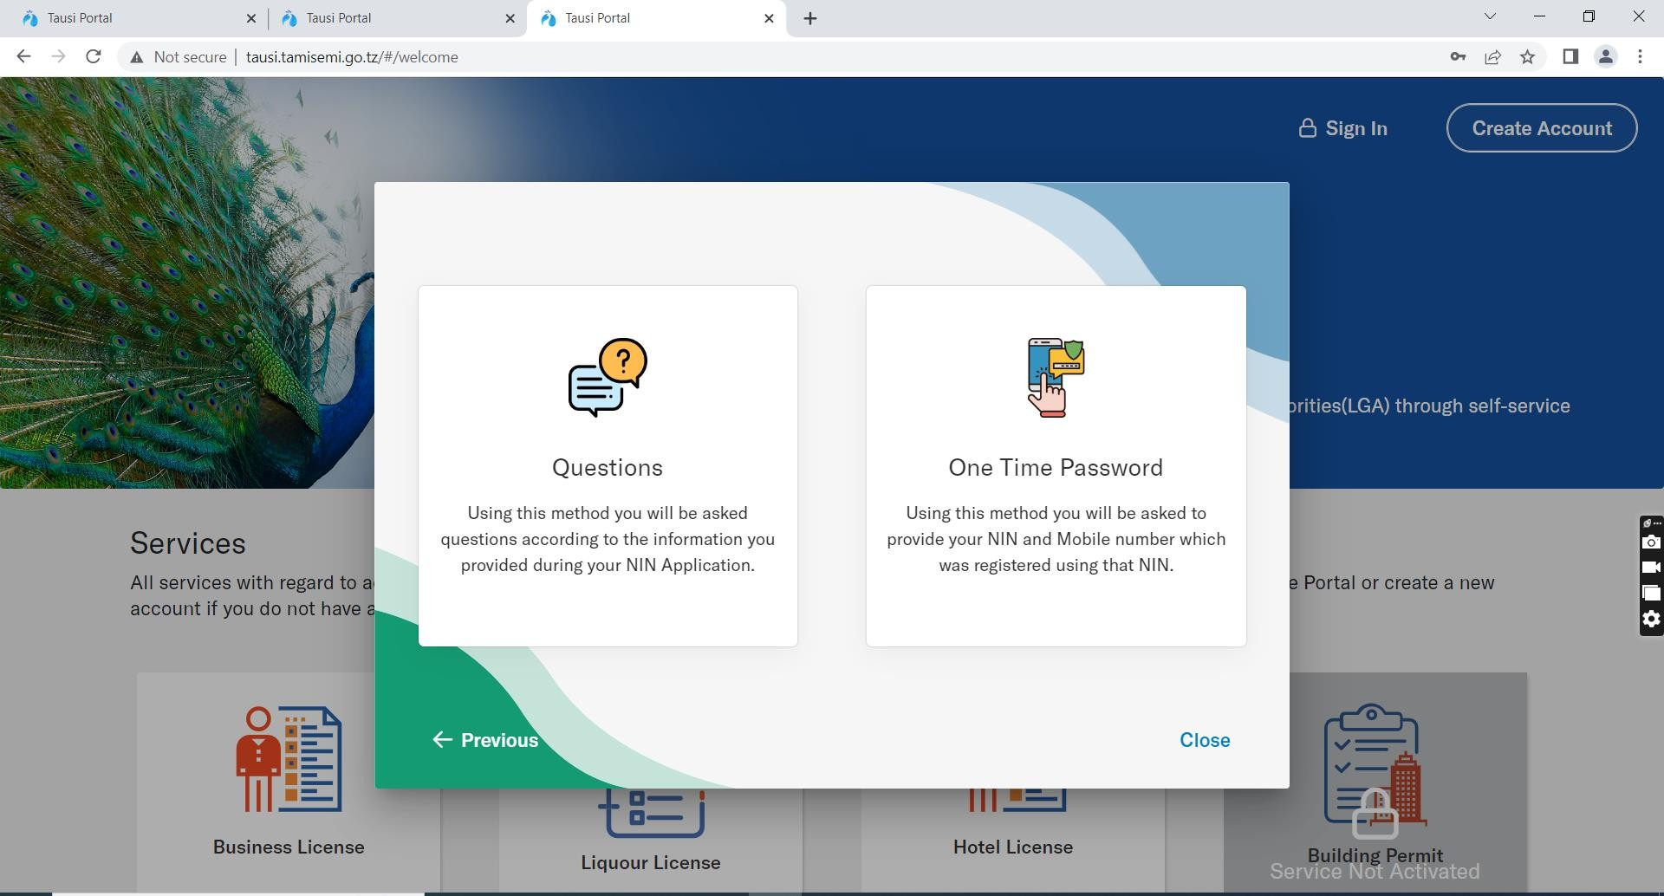
KUJISAJILI KATIKA MFUMO WA TAUSI
Mfumo una njia kuu mbili za kujisajili hivyo mtumijiaji atachagua njia moja wapo.
1. Njia ya kutumia maswali, njia hii ya kwanza itakutaka kujibu kwa usahihi
1
2
maswali yanayo husiana na taarifa zako za NIDA na endapo utafanikiwa
kujibu kwa usahihi mfumo
utakupokea.
2. Njia ya kutumia nywila mahususi (OTP), Nywila hii hupatikana baada ya mtumiaji mpya kungiza namba yake ya NIDA na namba ya simu iliyotumika kwenye NIDA na kuomba OTP.

Slide 4
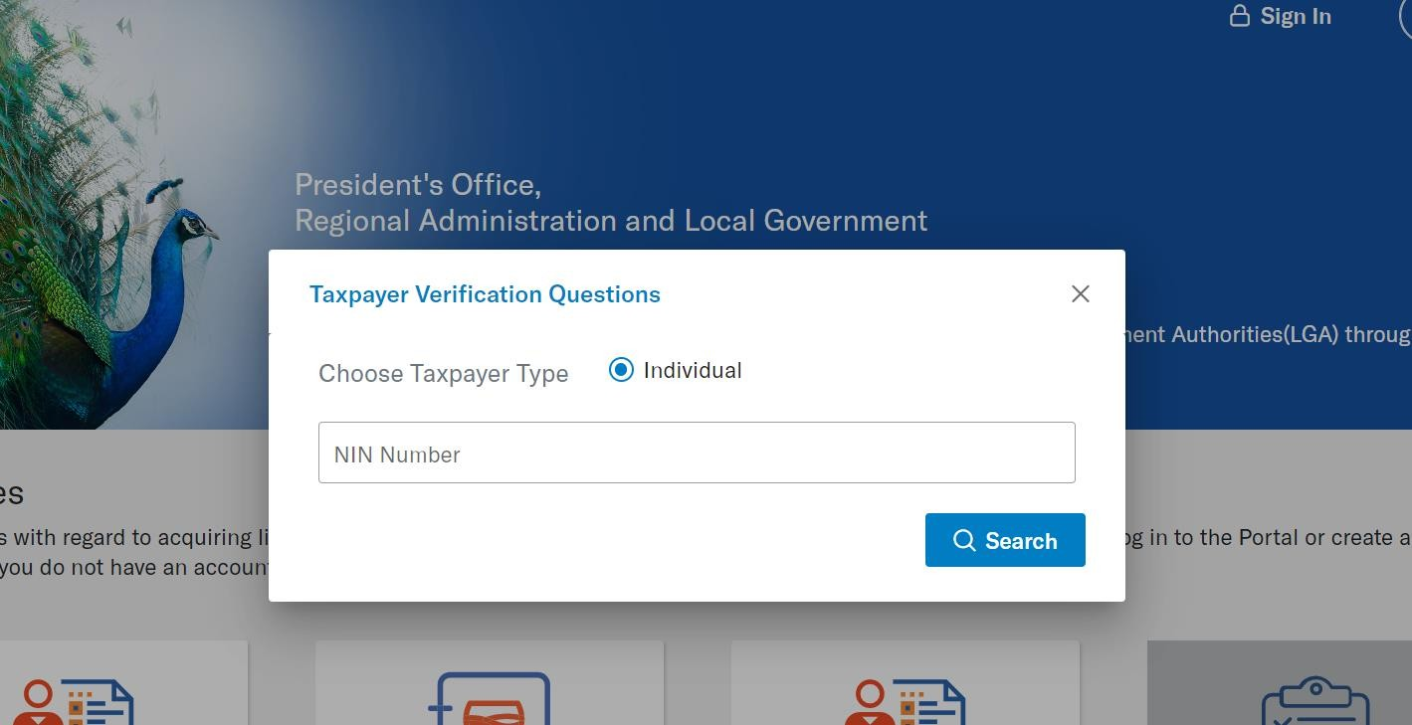
KUJISAJILI KWA KUHAKIKI MASWALI YA NIDA
Njia hii ya kujisajili kwa kutumia maswali mbalimbali yahusuyo taarifa zako za NIDA,
Chagua chaguo la kwanza wakati wa usajili.
Ingiza namba yako ya NIDA kwa ufasaha kisha bonyeza kitufe cha search
Baada
kujibu maswali yote
ya kuchagua itakupasa
yahusuyo
NIDA kwa usahihi
Baada ya utakupokea.
hapo
mfumo

Slide 5
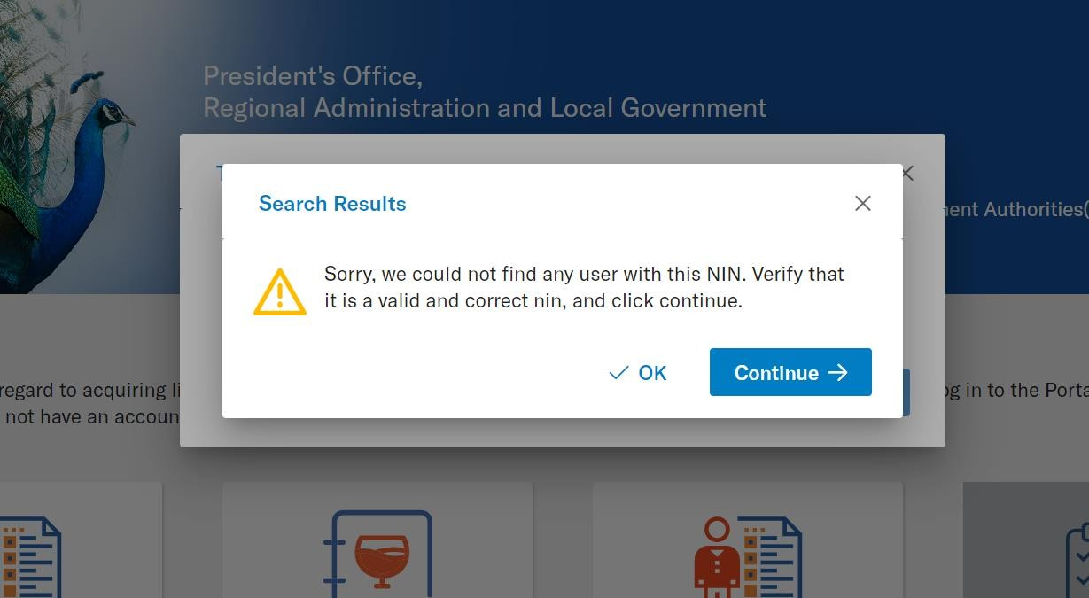
KUJISAJILI KWA KUHAKIKI MASWALI YA NIDA…
Bofya
kilichooandikwa
kitufe
Continue
ili kuweza kuendelea katika kipengele cha maswali

Slide 6
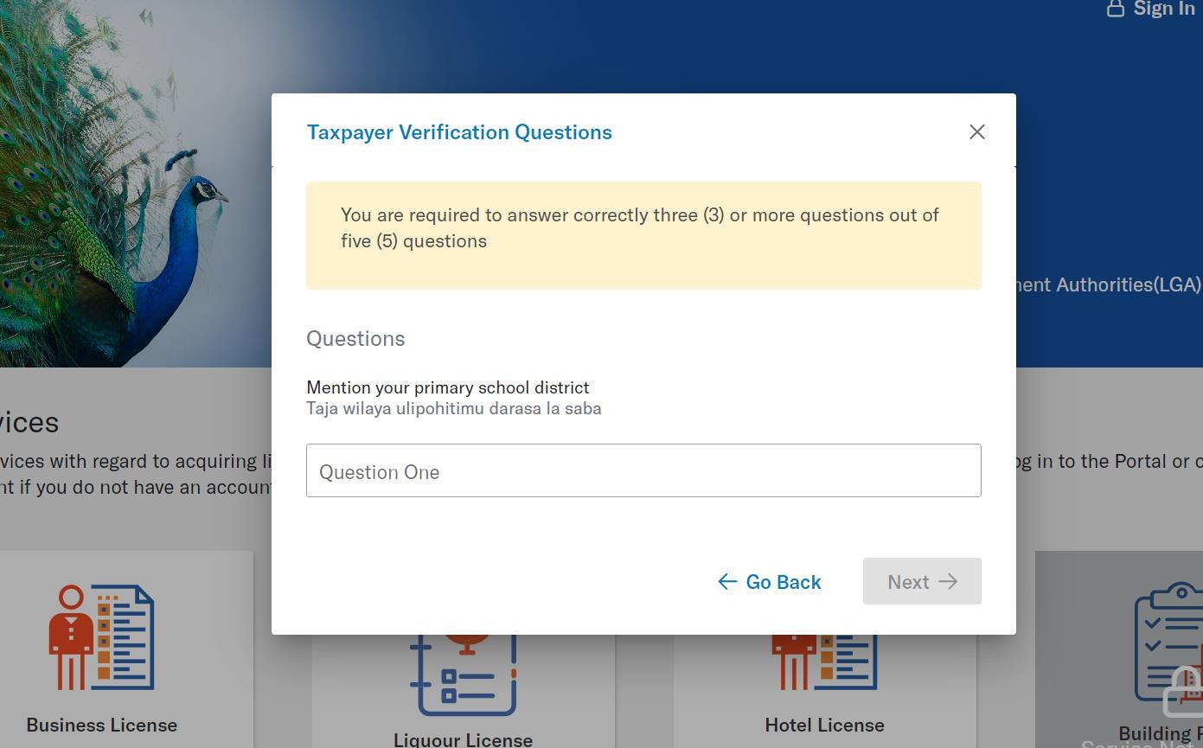
KUJISAJILI KWA KUHAKIKI MASWALI YA NIDA…
Anza kujibu
maswali kwa
ufasaha kama mfumo utakavyokuwa unakuhitaji
NB: ENDAPO UTAFANIKIWA
KIJIBU
MASWALI
MFUMO
YOTE KWA UFASAHA,
KUJISAJILI
UTAKURUHUSU
NA UTAPATA
UJUMBE WA
KUFANIKIWA

Slide 7
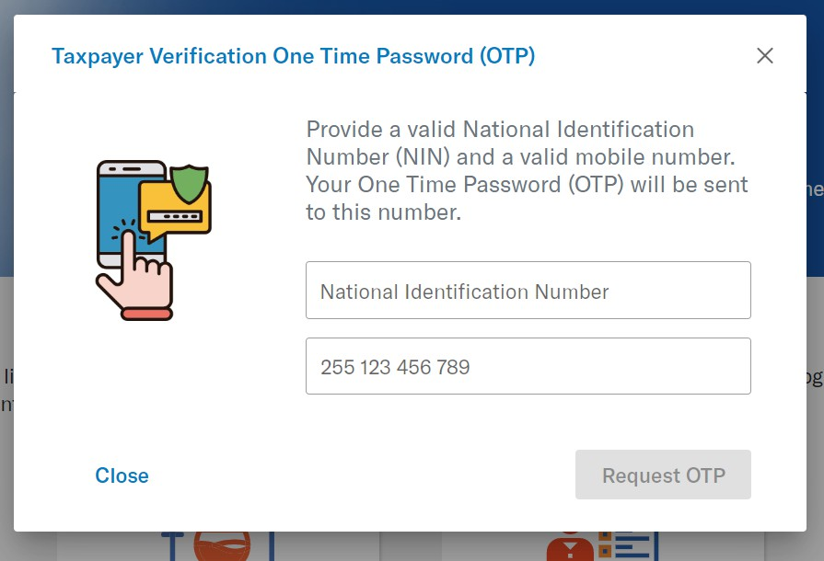
KUJISAJILI KWA KUTUMIA OTP
Njia hii ya kujisajili kwa kutumia Nywila
mahususi (OTP),
•
•
Chagua chaguo la pili wakati wa usajili. Baada ya kuchagua itakupasa kuingiza
namba yako ya NIDA kwenye box la kwanza na namba yako ya simu ambayo
1
umesajili kwa kutumia namba yako ya
NIDA kwenye box la pili
2
Baada ya hapo bofya kitufe kilichooandikwa Request OTP

Slide 8
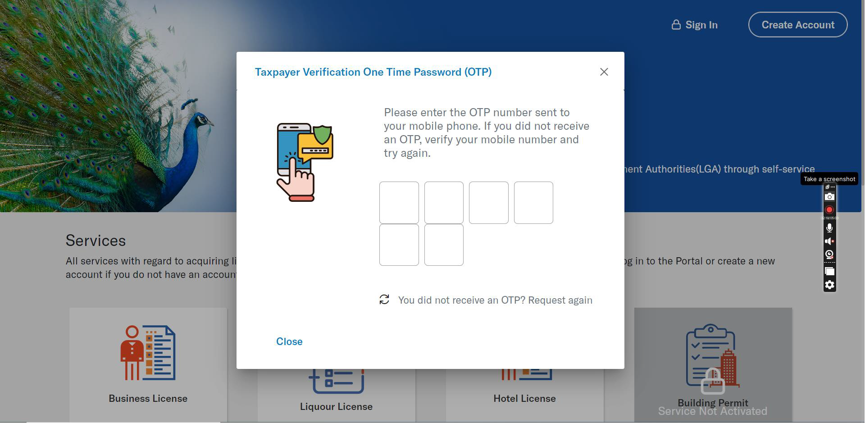
KUJISAJILI KWA KUTUMIA OTP..
Njia hii ya kujisajili kwa kutumia Nywila mahususi (OTP),
Ingiza namba yako ya NIDA (NIN) kisha
Subiri na utapokea ujumbe mfupi wa maandishi (sms) kutoka namba 15200 kupitia namba yako ya simu iliyosajiliwa na NIDA yako
Ingiza namba sita ulizopokea kwenye viboksi katika menyu ya usajili

Slide 9
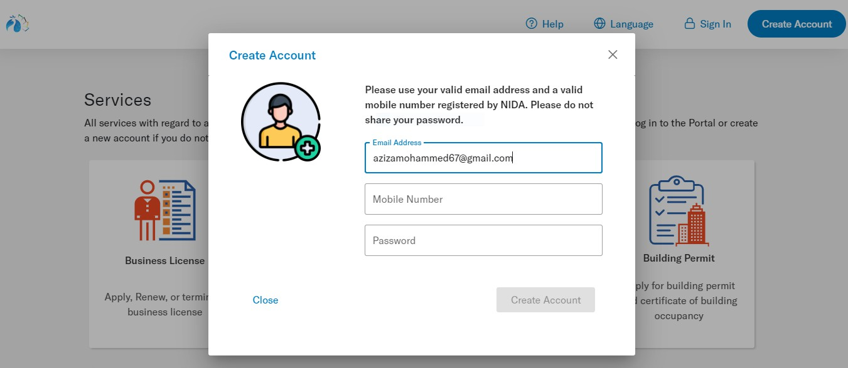
KUJISAJILI KWA KUTUMIA OTP…
1.Ingiza yako(Email)
barua
kwa
pepe usahihi
katika box namba moja.
Ingiza namba yako ya simu kwa usahihi katika box namba mbili.
Tengeneza
Nywila(Password)
utakuwa unaitumia
ambayo katika
kuingia katika mfumo wa mapato (TAUSI)

Slide 10
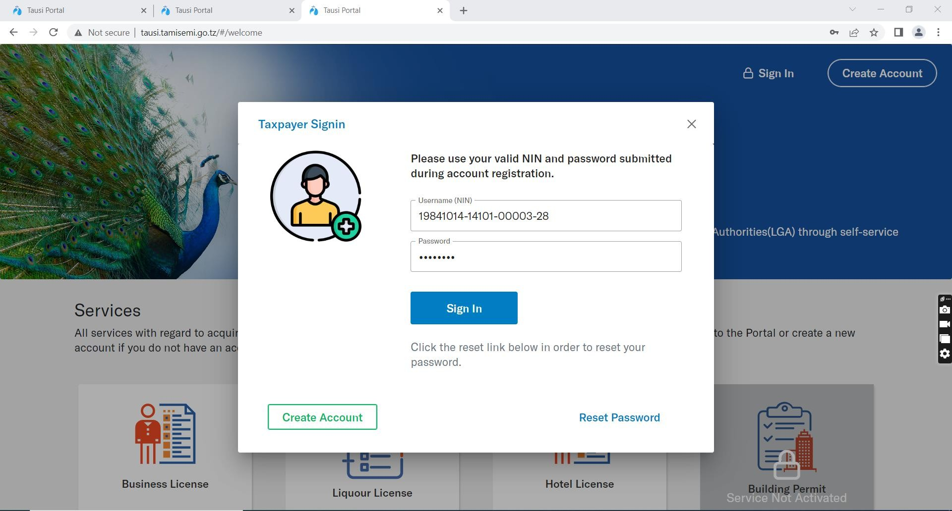
KUNGIA KWENYE MFUMO BAADA YA KUJISAJILI
Kwa waliokwisha kujisajili katika mfumo wa TAUSI.
Fuata hatua zifuatazo:−
Hakikisha kifaa chako kimeunganishwa na intaneti
Ingia katika kivinjari (Browser)
Andika anuani ya mfumo https://tausi.tamisemi.go.tz
Kisha bofya neno Ingia “Sign In”

Slide 11
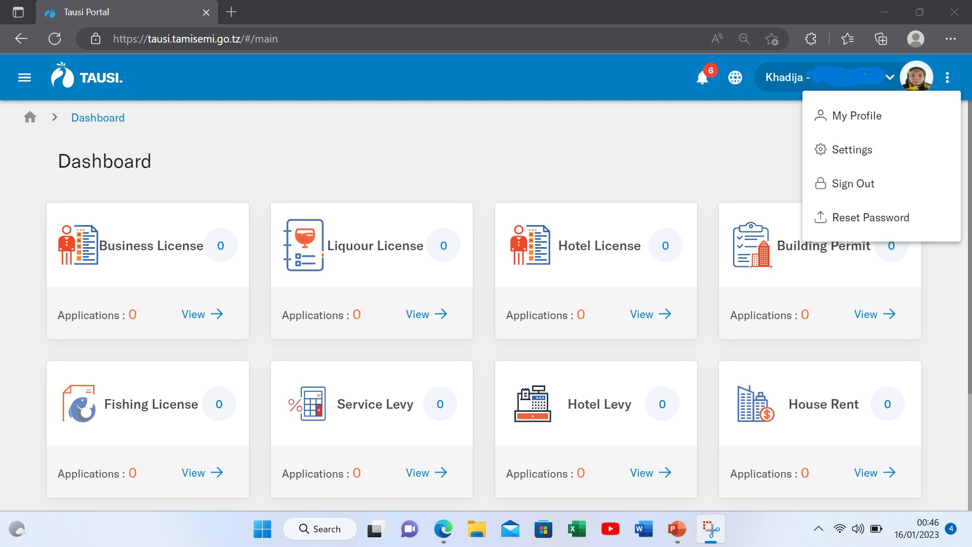
KUINGIZA TAARIFA ZA TIN KATIKA MFUMO
Bonyeza alama za nukta tatu zilizopo upande wa juu kulia, kisha bonyeza Wasifu wangu “My profile” halafu bonyeza maneno INDIVIDUAL TIN DETAILS.

Slide 12
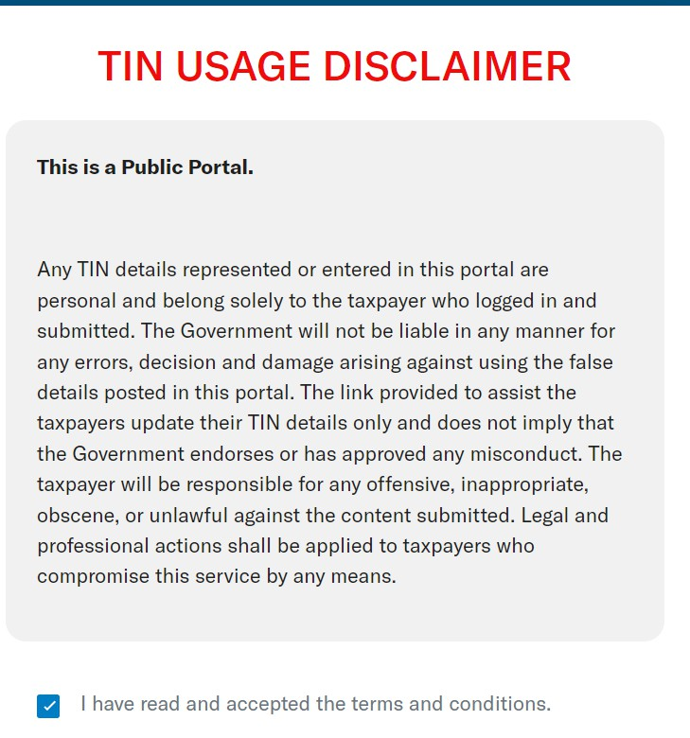
KUINGIZA TAARIFA ZA TIN KATIKA MFUMO…
Baada ya kubonyeza maneno INDIVIDUAL
TIN DETAILS, bonyeza neno
na kisha soma masharti ya matumizi ya TIN na hakikisha umeweka alama ya vema kuashiria kwamba umeyaridhia.

Slide 13
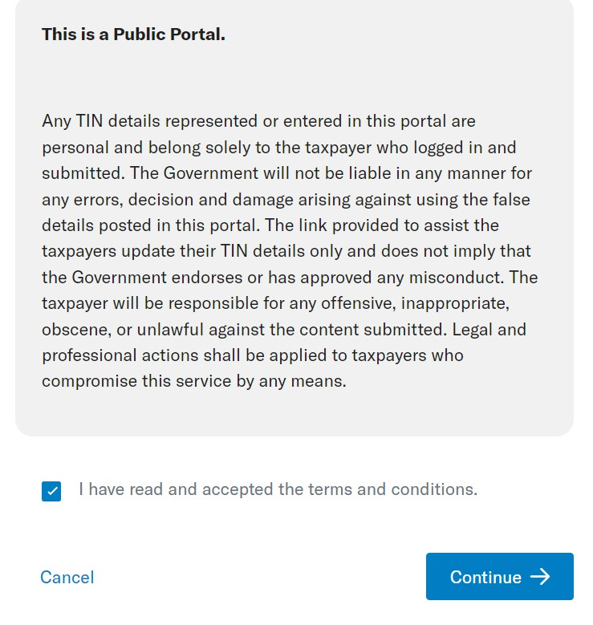
KUINGIZA TAARIFA ZA TIN KATIKA MFUMO…
Baada ya kuridhia vigezo na masharti ya matumizi ya TIN,
bonyeza neno utawasiliana uliyoiandika.
Continue->
na mfumo
na kisha mfumo wa
wa TIN kuthibitisha
TAUSI
TIN
NB: Ikiwa leseni ya biashara inayoombwa kupitia mfumo ni ya kampuni, kampuni itaandika barua ya kumtambulisha mwakilishi wake ambaye namba yake ya NIDA itatumika kwa ajili ya usajili pamoja na kufanya maombi ya leseni husika.

Slide 14
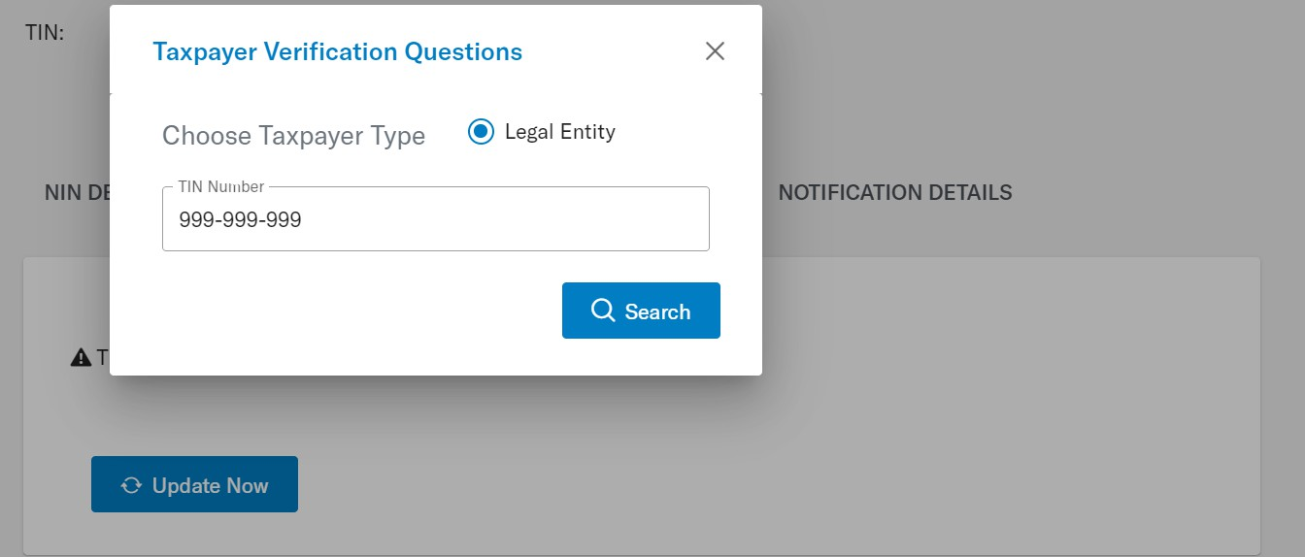
KUINGIZA TAARIFA ZA TIN KATIKA MFUMO…
Bonyeza neno Update Now na kisha ingiza namba za mlipa kodi “TIN” yako halafu bonyeza neno Search

Slide 15
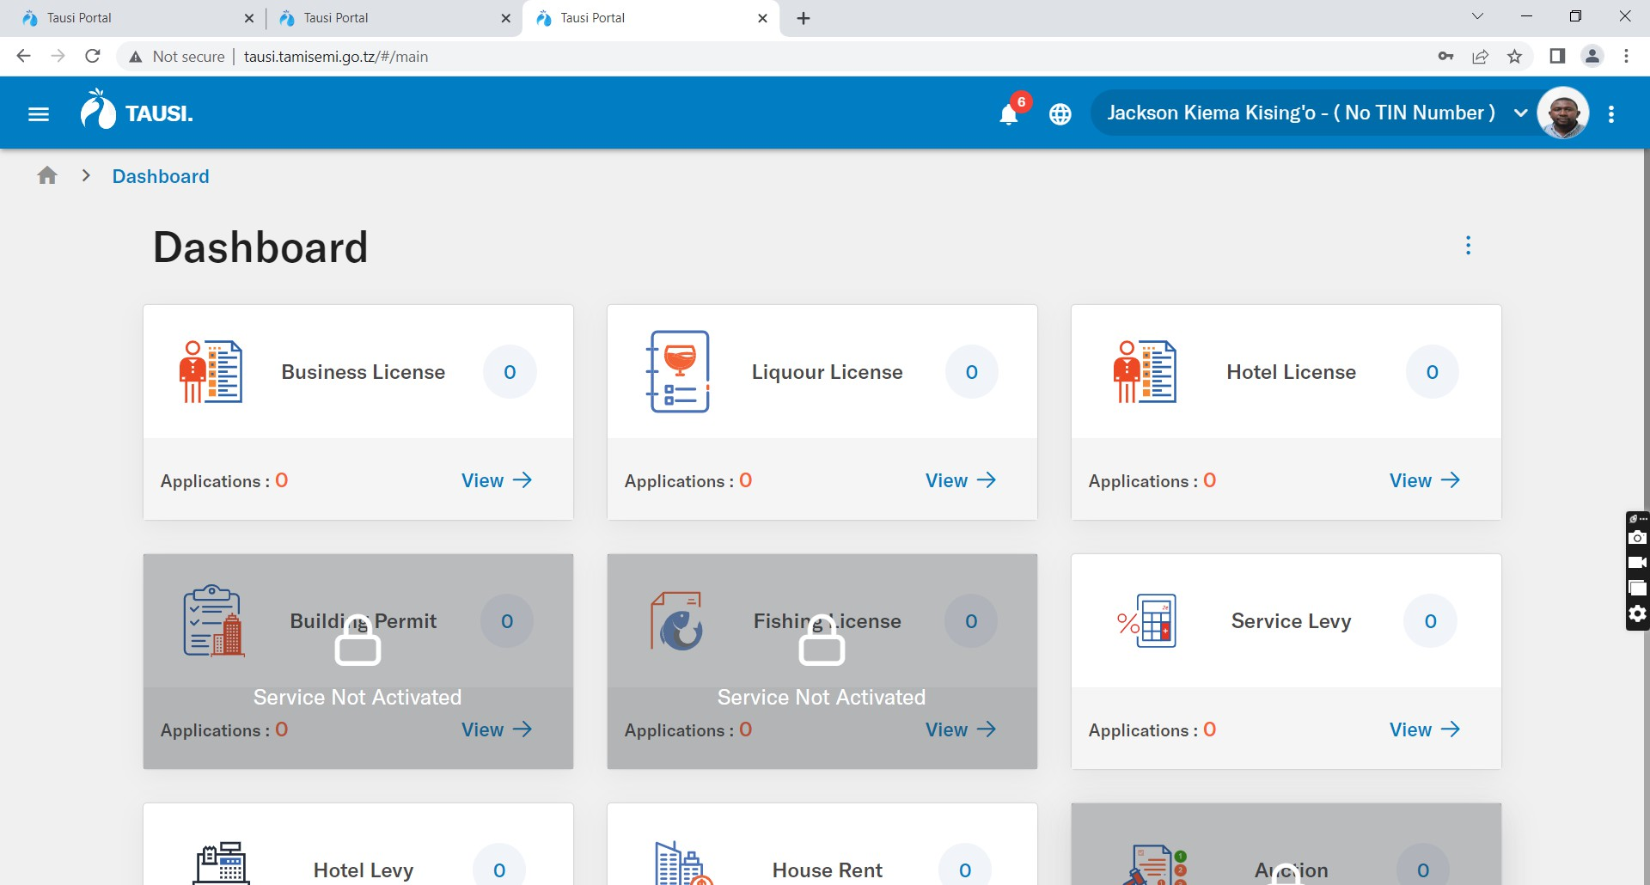
JINSI YA KUOMBA LESENI YA BIASHARA MTANDAONI
Gusa alama iliyozungushiwa
za mistari duara
minne kuweza
kodi
kuona mpangilio wa mbalimbali katika mfumo

Slide 16
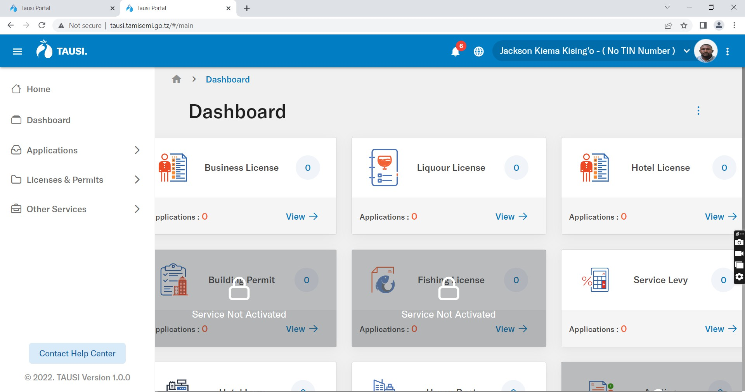
JINSI YA KUOMBA LESENI YA BIASHARA MTANDAONI…
Ili kuanza kuomba leseni, Bofya kitufe kilichoandikwa Application

Slide 17
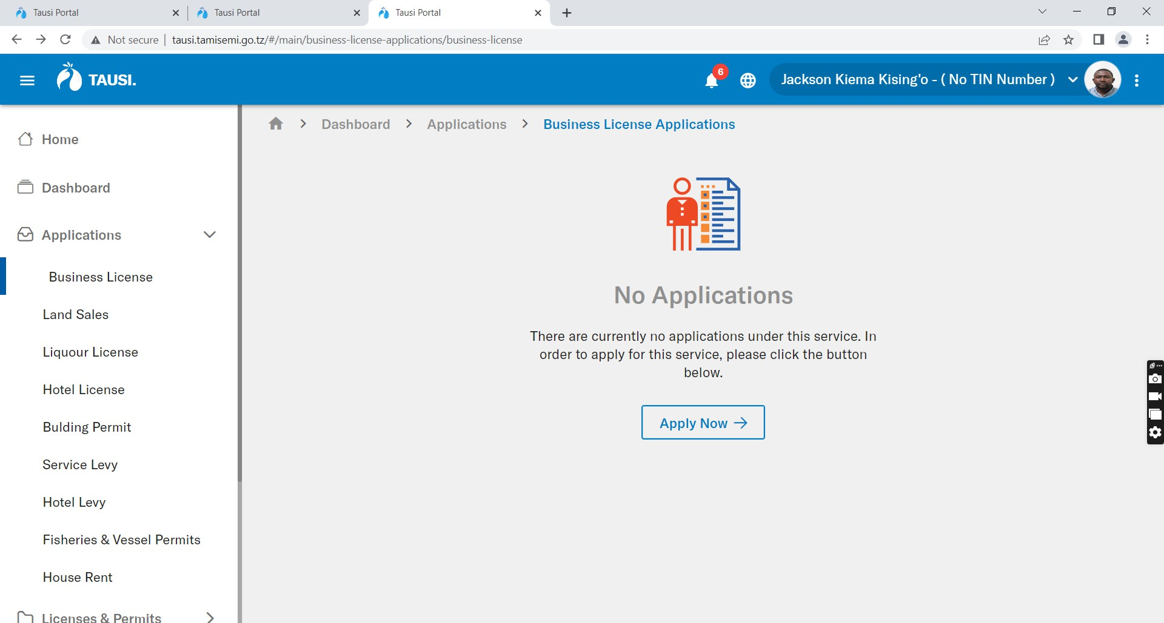
JINSI YA KUOMBA LESENI YA BIASHARA MTANDAONI
Chagua Business license kisha bofya Apply Now

Slide 18
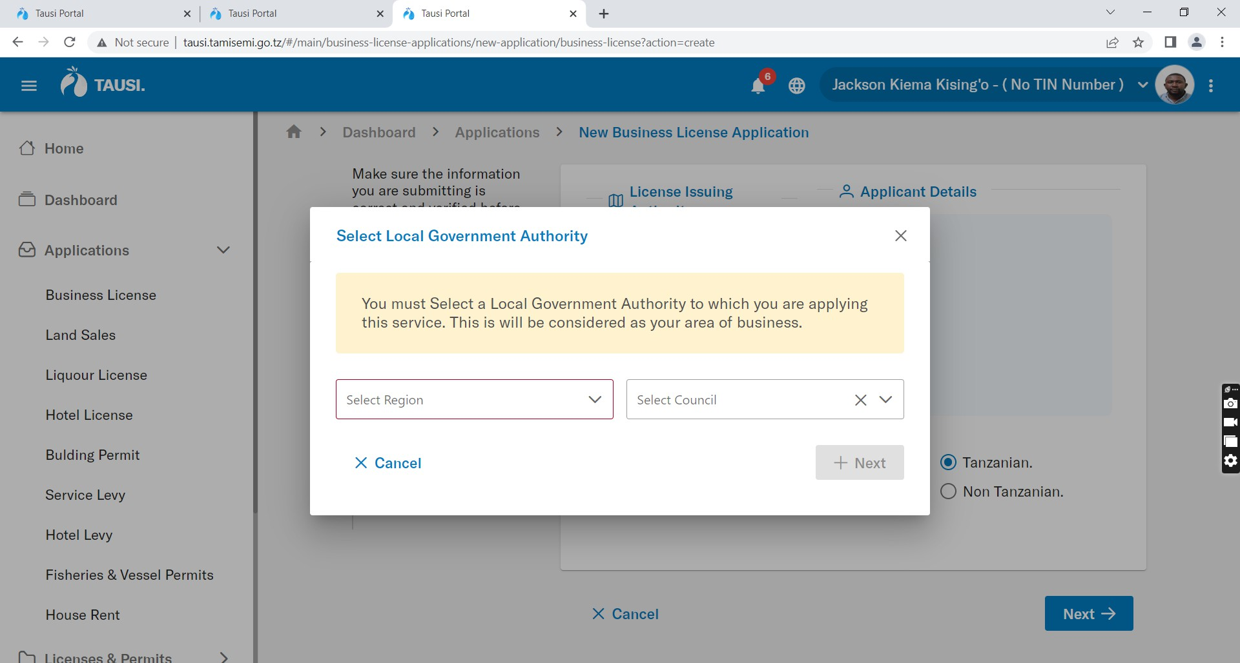
JINSI YA KUOMBA LESENI YA BIASHARA MTANDAONI…
Fuata malekezo ya kuchagua Mkoa na Halmashauri ambayo unaombea leseni yako kisha bonyeza NEXT

Slide 19
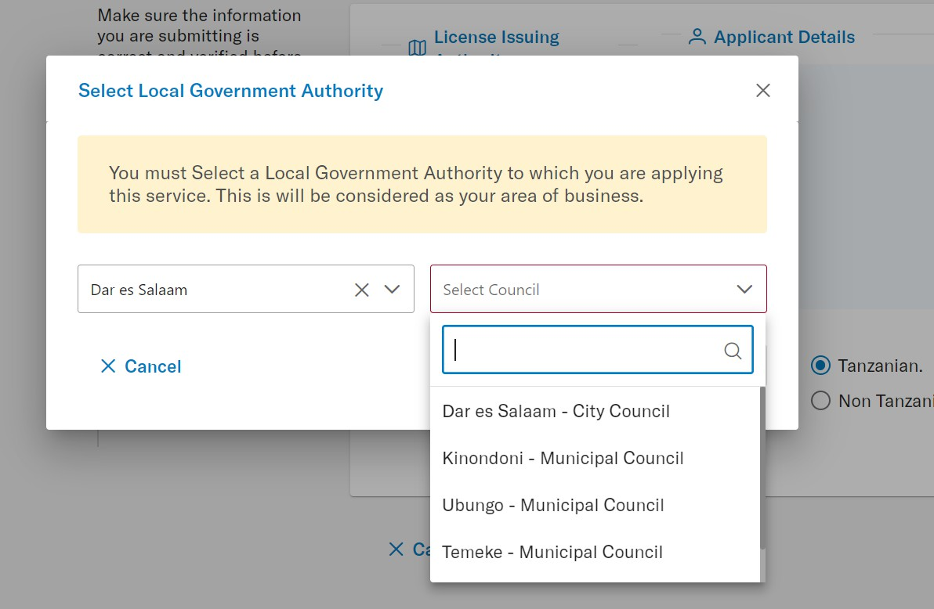
JINSI YA KUOMBA LESENI YA BIASHARA MTANDAONI…
Fuata malekezo ya kuchagua Mkoa na Halmashauri ambayo unaombea leseni yako kisha bonyeza NEXT

Slide 20
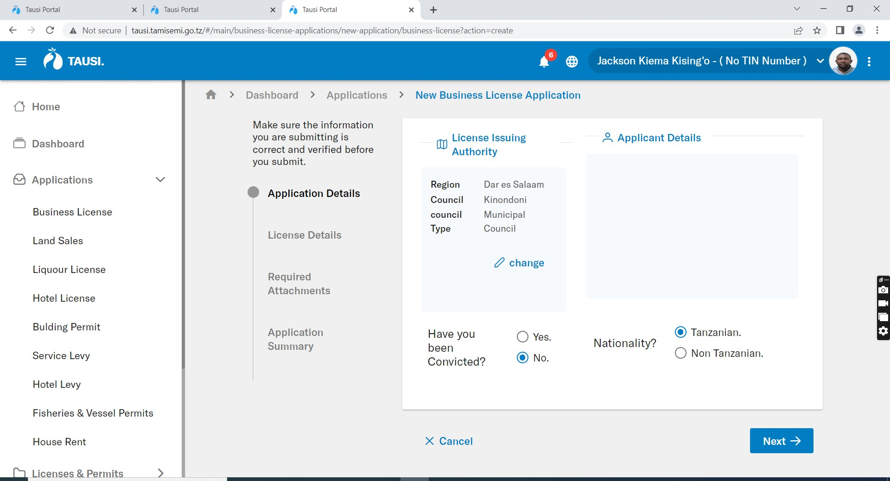
JINSI YA KUOMBA LESENI YA BIASHARA MTANDAONI…
Chagua majibu ya kuhusu ikiwa
maswali umewahi na uraia,
kushtakiwa pamoja kisha
Bofya Next->

Slide 21
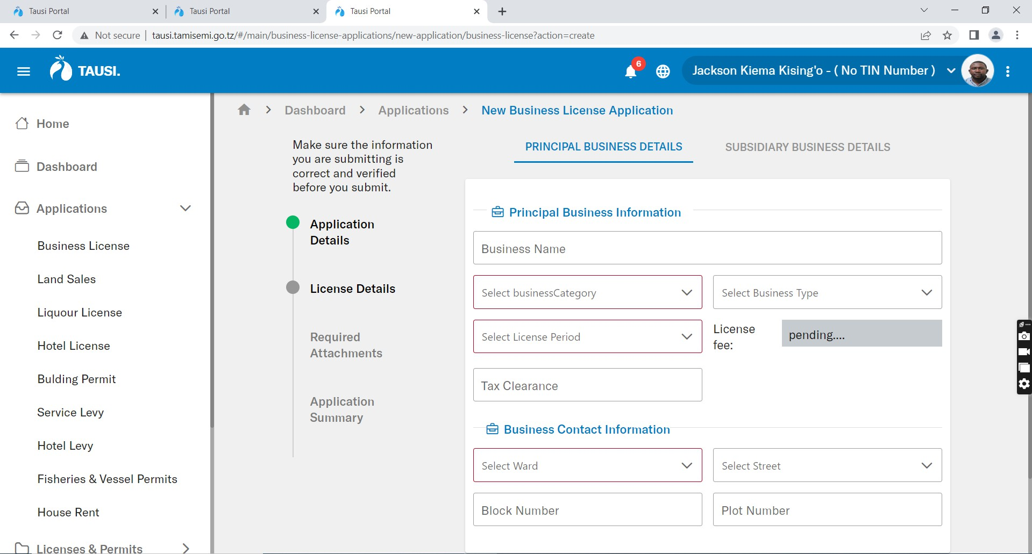
JINSI YA KUOMBA LESENI YA BIASHARA MTANDAONI…
Kwa ufasaha jaza jina la biashara endapo ni kampuni au jina la biashara lililosajiliwa rasmi. Kama hamna rudia majina yako kama yanavyoonekana katika TIN
Chagua kundi kuu la biashara
Chagua aina ya biashara
Chagua muda wa leseni unayoomba
(mfano mwaka, miaka 2, miaka 3)
Andika namba ya TAX CLEARANCE
Chagua Kata ambapo biashara yako itakuwepo
Chagua Mtaa
Andika Block number
Andika Plot number
Kisha, bonyeza Next->

Slide 22
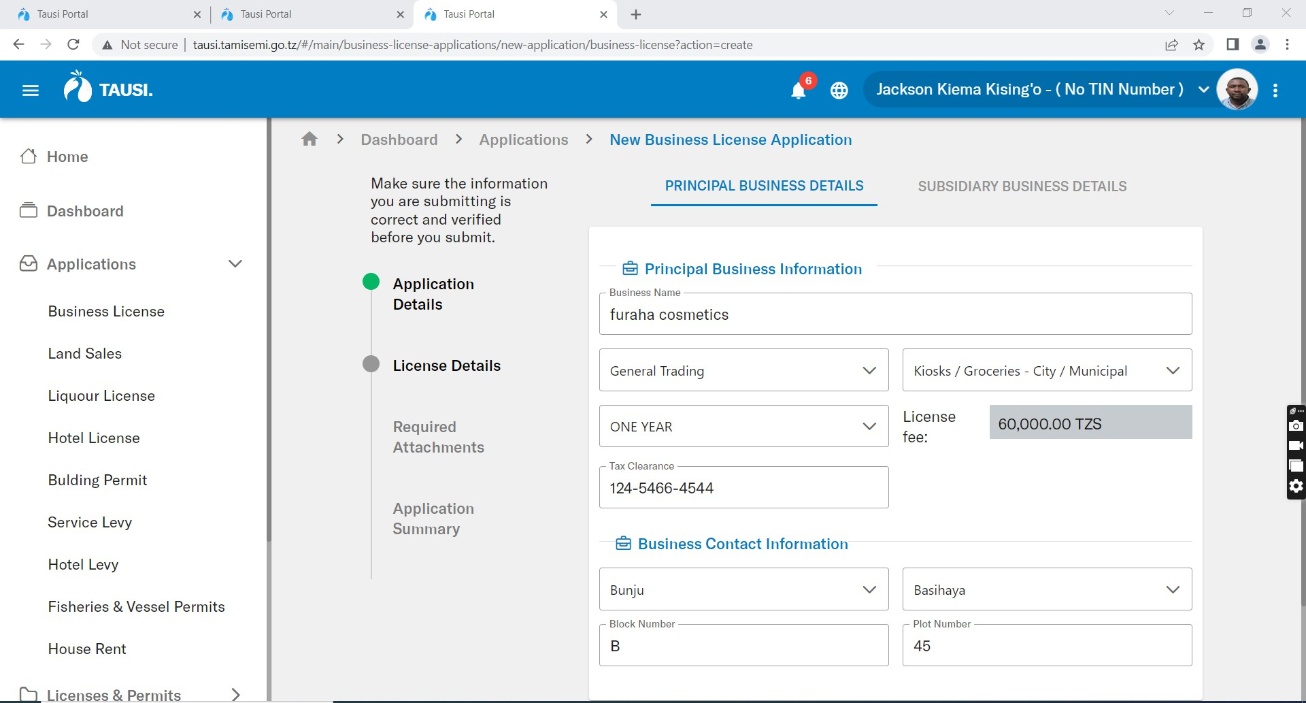
JINSI YA KUOMBA LESENI YA BIASHARA MTANDAONI…
Mfano wa muonekano wa taarifa za biashara zilizojazwa

Slide 23
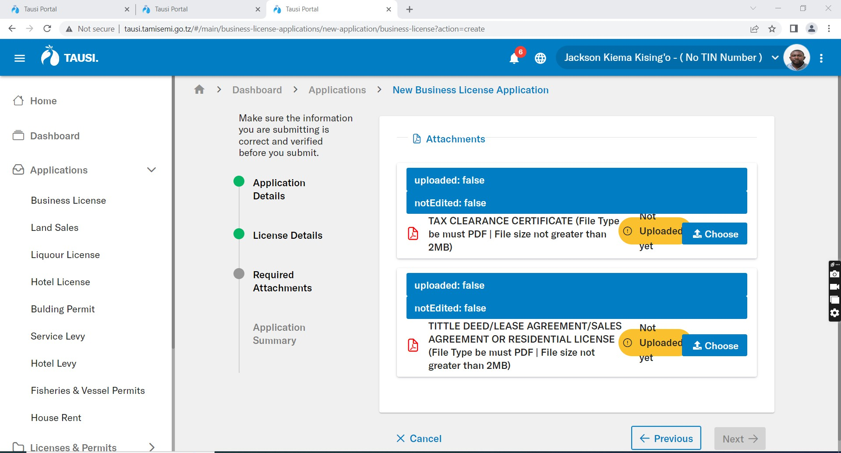
JINSI YA KUOMBA LESENI YA BIASHARA MTANDAONI…
Kwa kila aina ya
mfumo utakutaka
biashara
kupakia
viambatanisho mbalimbali,
hakikisha unakuwa viambatanisho hivyo
na katika
mfumo wa kielektoniki lazima viwe katika fomati ya PDF ili uweze kuvipakia kwenye mfumo
NB: Ukubwa wa viambatanisho usizidi 2 MB.

Slide 24
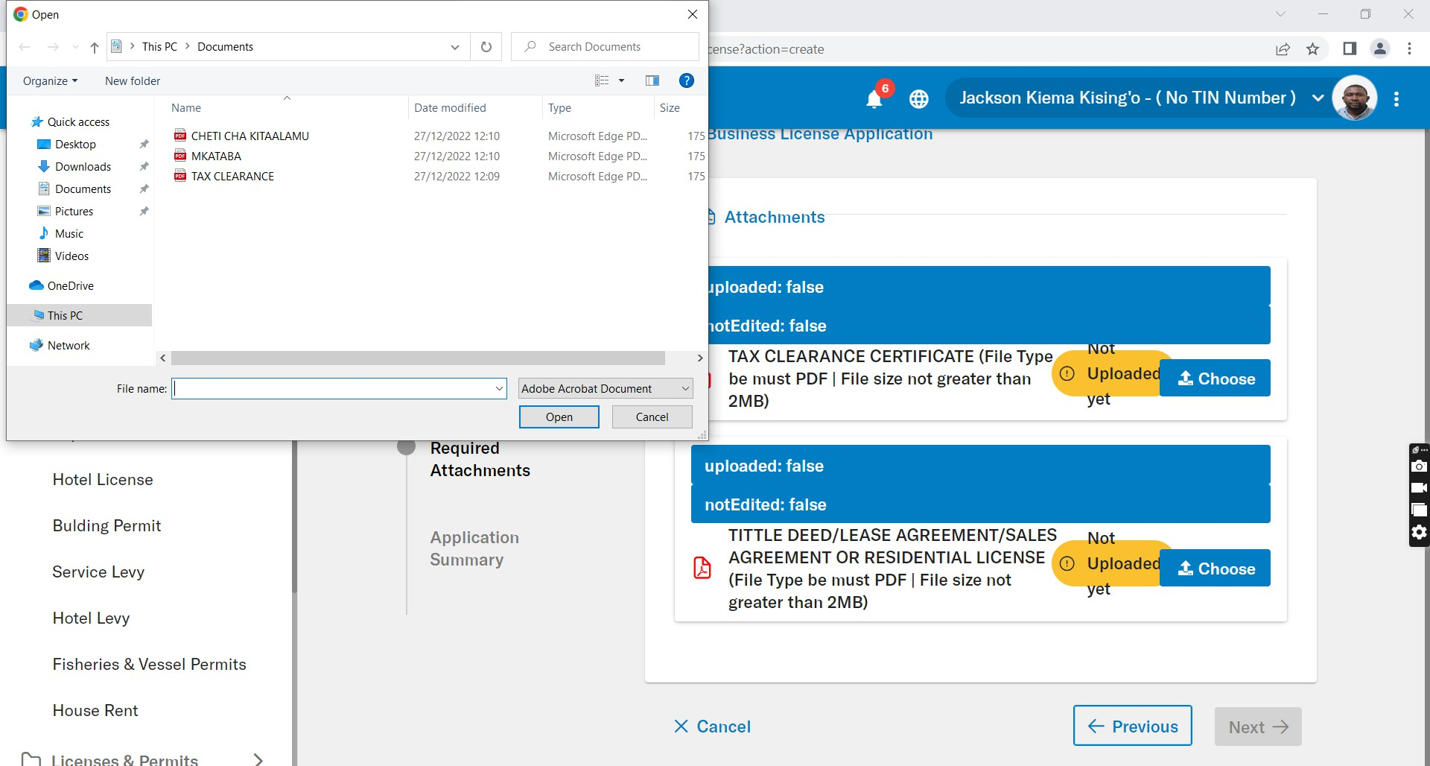
JINSI YA KUOMBA LESENI YA BIASHARA MTANDAONI…
Baada ya kujaza taarifa za biashara na eneo unaloenda kufanyia biashara yako
Pakia nyaraka mbalimbali kadri zinavyohitajika katika mfumo kwa kubofya neno Choose.
Ukisha bofya tafuta eneo katika kifaa chako ambapo viambatanisho umeviweka kisha pakia nyaraka moja baada ya nyingine.
NB: Hakikisha nyaraka zako zinakuwa
katika fomati ya PDF

Slide 25
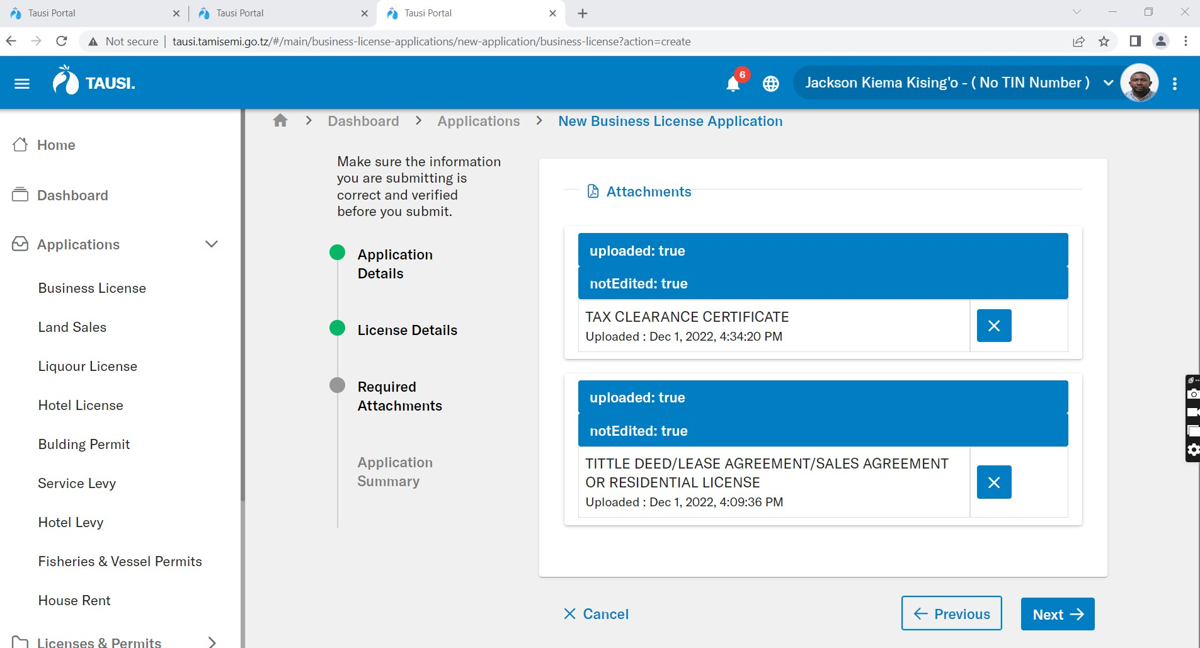
JINSI YA KUOMBA LESENI YA BIASHARA MTANDAONI…
Baada ya kupakia viambatanisho hivyo:
Mfumo utakuonyesha muda na tarehe ambapo viambatanisho vimepakiwa
Mfumo utakupa
kuondoa
nafasi ya
kama
kiambatanisho
umekosea kwa ku Delete
Kama taarifa zote zipo sahihi bofya Next->

Slide 26
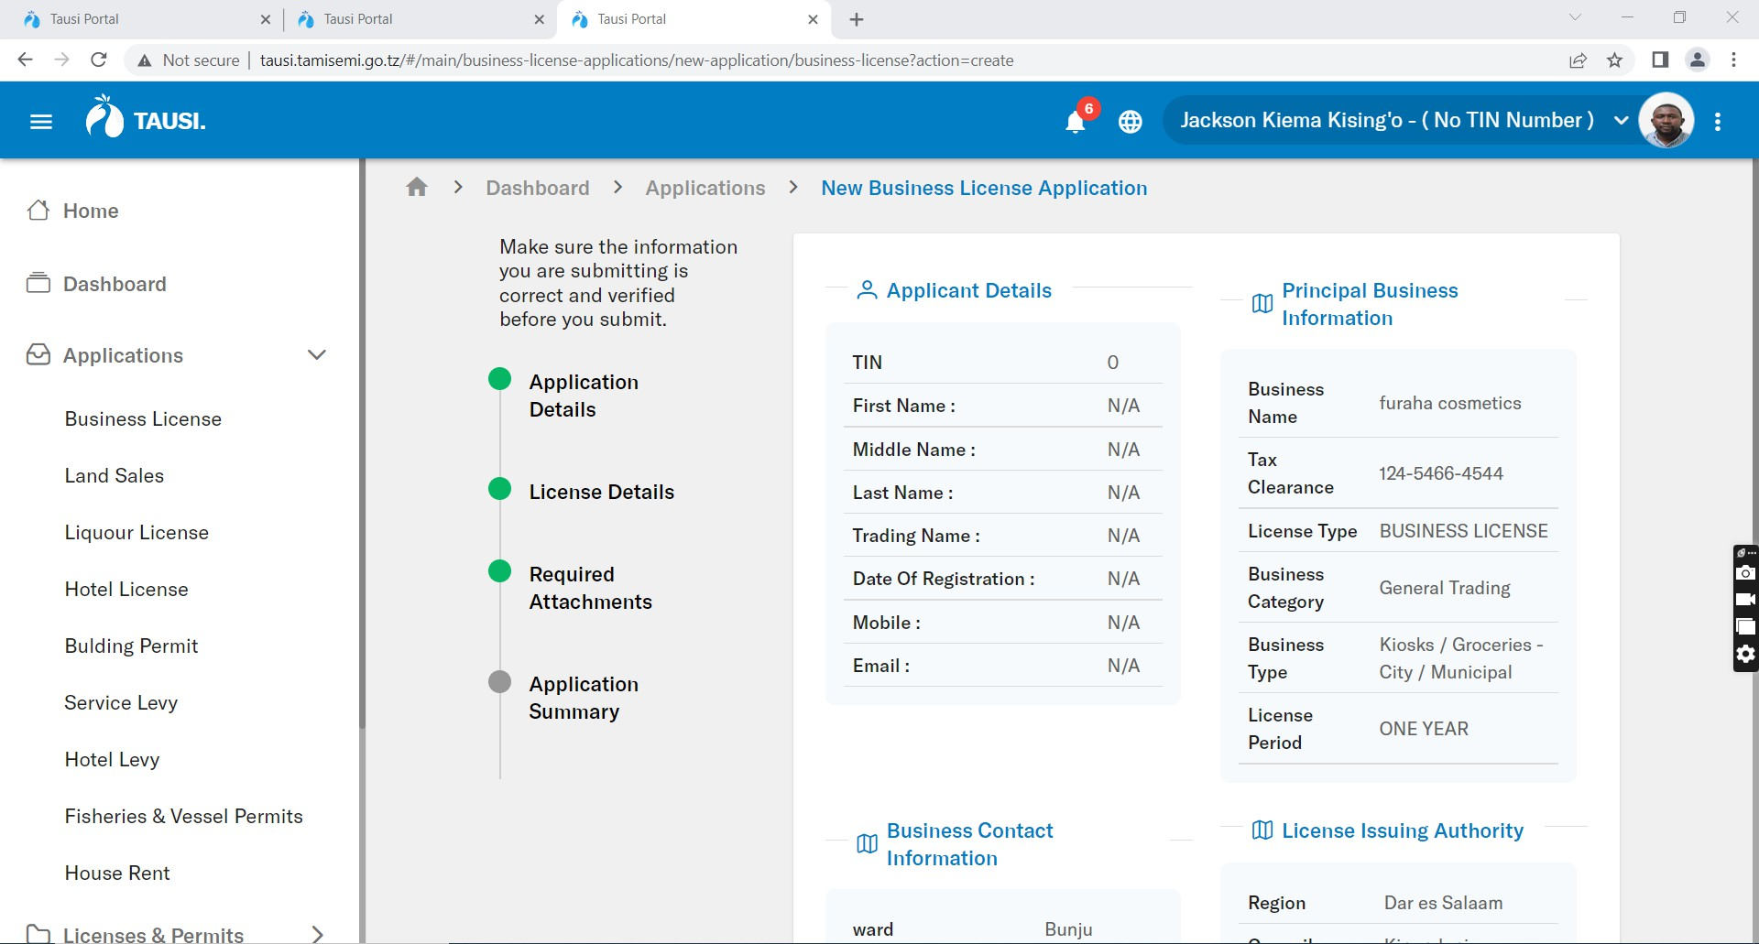
JINSI YA KUOMBA LESENI YA BIASHARA MTANDAONI…
Hakiki taaarifa zako zote katika vipengele vifuatavyo:−
Application Details
Principal Business Information
Business Contact
License Issuing Authority
Kama taarifa zote zipo sahihi bofya kitufe cha SAVE ili kuweza kutuma taarifa zako Halmashauri kwa hatua zinazofuata.

Slide 27
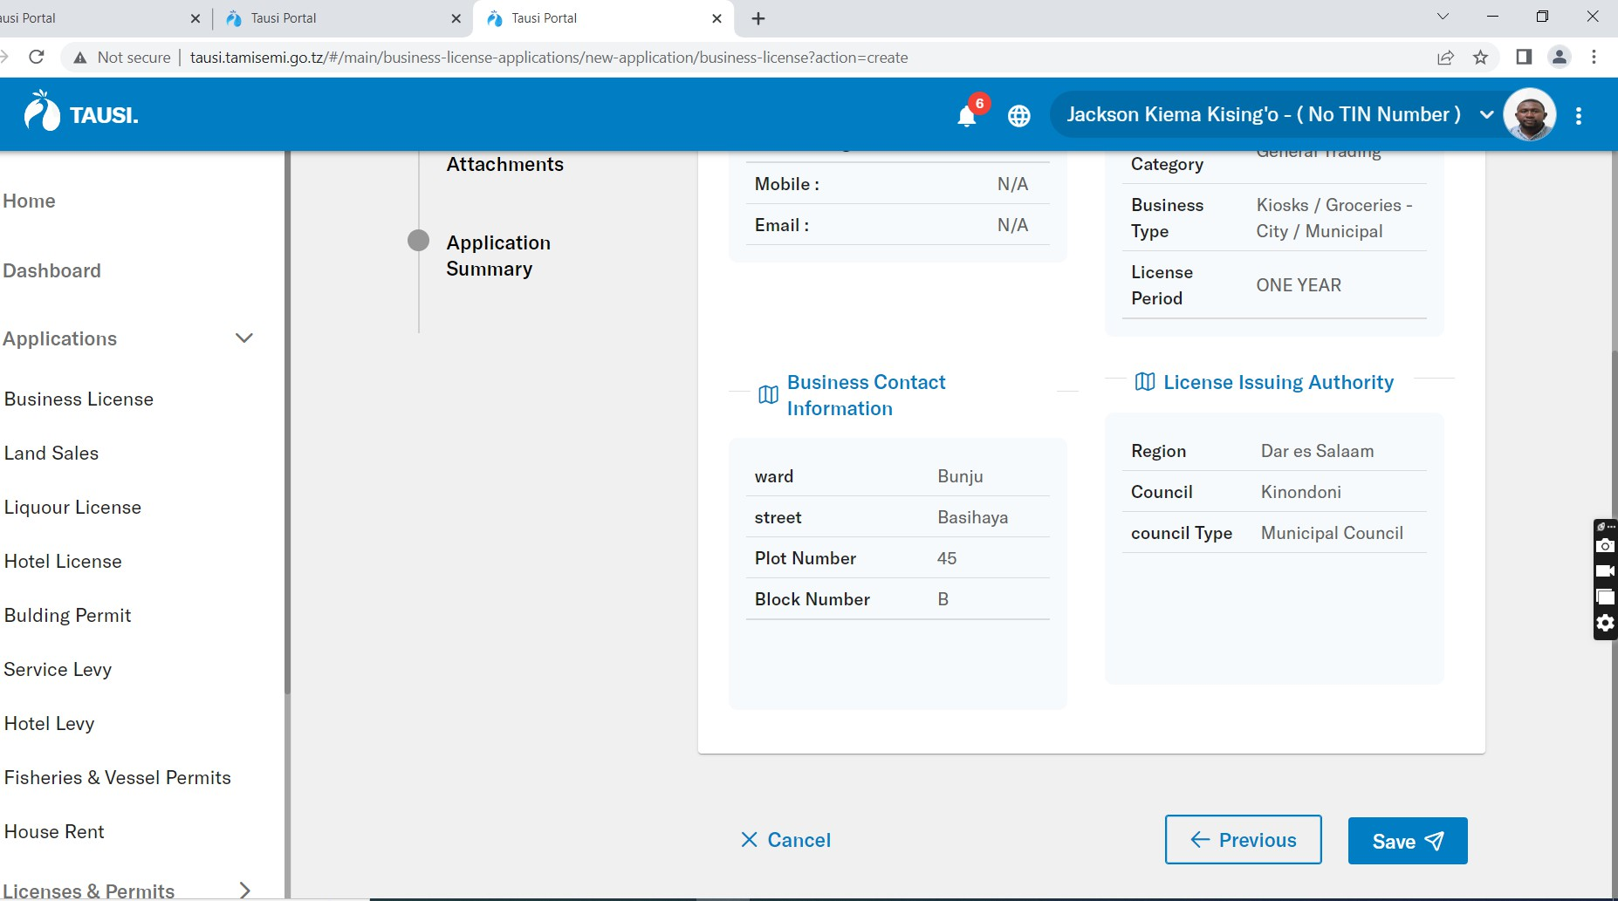
JINSI YA KUOMBA LESENI YA BIASHARA MTANDAONI…
Hakiki taaarifa zako zote katika vipengele vifauatavyo:−
Application Details
Principal
Information
Business Contact
License Issuing Authority
Business
Kama sahihi SAVE
taarifa
taarifa zote zipo
bofya kitufe cha
ili kuweza kutuma
zako Halmashauri
kwa hatua zinazofuata.

Slide 28
JINSI YA KUOMBA LESENI YA BIASHARA MTANDAONI…
Baada ya kuwasilisha maombi yako Maafisa watayaona maombi yako na kufanya mambo yafuatayo:
Ukaguzi wa nyaraka kama zipo sahihi
Kuangalia usahihi katika ujazwaji wa fomu yako
Baada ya kila kitu kukamilika na kukubaliwa,
mfumo
utakupa
kumbukumbu ya malipo “Control number” na utachapisha “Print” leseni yako katika mfumo.
utalipia kisha

Slide 29
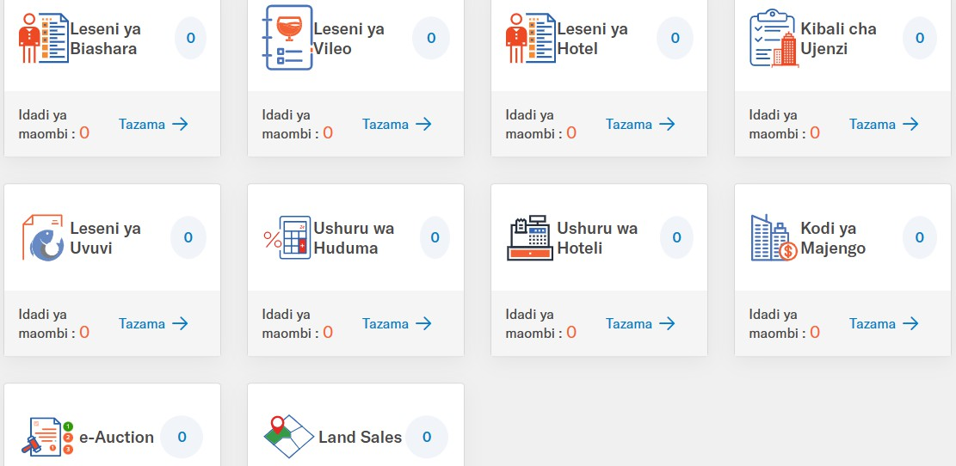
JINSI YA KUPAKUA LESENI YA BIASHARA
Bonyeza neno Leseni ya
Biashara kupakua leseni yako
ili uweze
“Download”

Slide 30
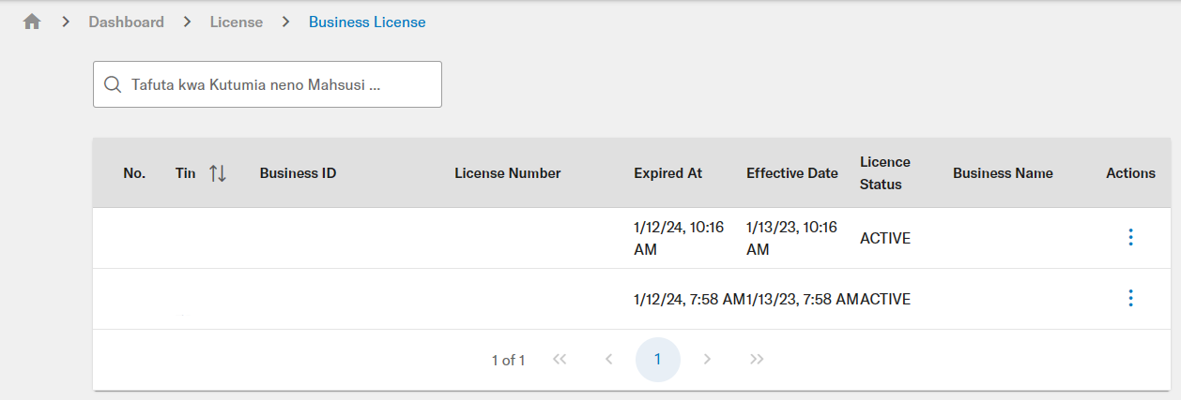
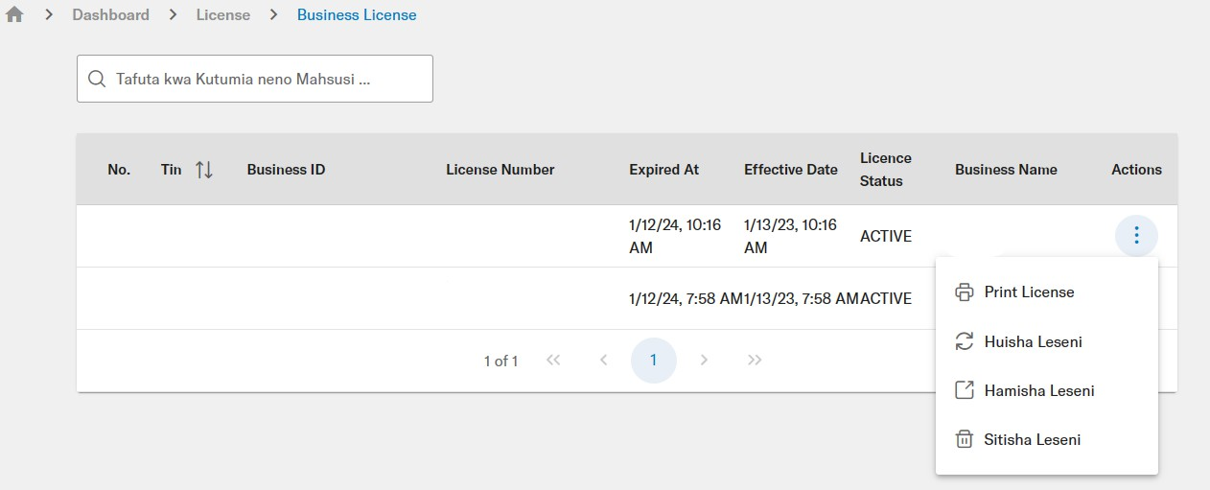
JINSI YA KUPAKUA LESENI YA BIASHARA…
Bonyeza nukta tatu
chini ya bonyeza kupakua
neno neno
Actions,
kisha
Print
License
leseni yako

Slide 31
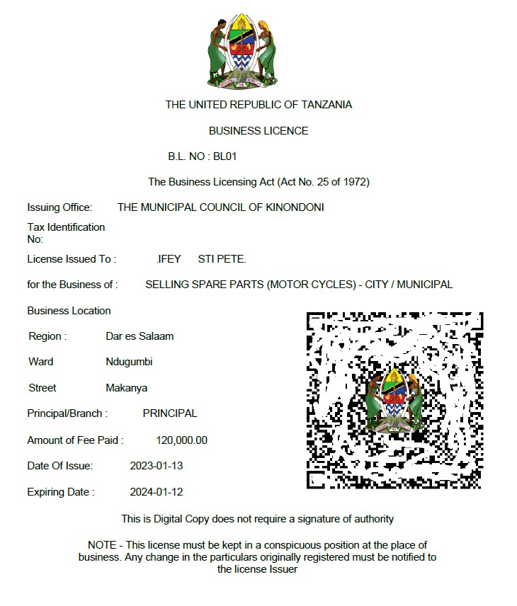
JINSI YA KUPAKUA LESENI YA BIASHARA…
Muonekano wa leseni ya biashara

Slide 32
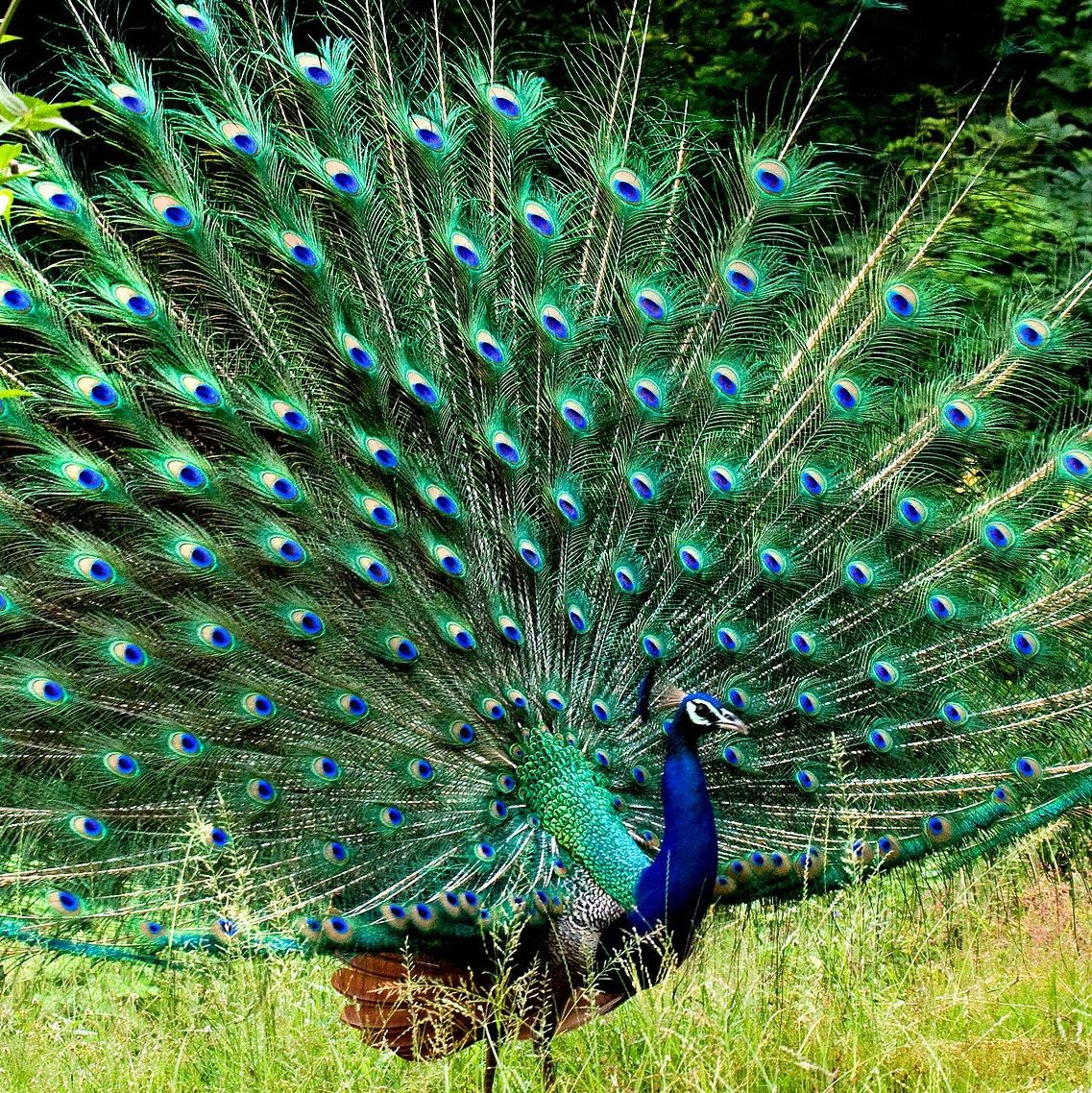
TUPIGIE
DAWATI LA MFUMO TAUSI HALMASHAURI YA MANISPAA YA UBUNGO
+255 717 774 553
+255 718 412 241

